Slide 1
مفهوم پایه
هزینه های کل T وD زمانی به حد مینیموم می رسد که بین هزینه و کیفیت برق رسانی تعادل حاصل گردد و سپس مسیر T و D انتخاب می شود. بنابراین هزینه و قابلیت اعتماد بایستی برای کل سیستم T و D و برای تجهیزات و ادوات فردی مورد ارزیابی قرار گیرند.
7/39
نتیجه گیری
تعمیر IGMS
کنترل پخش بار
سیستم T&D
الگوریتم IGMS
مقدمه

Slide 2
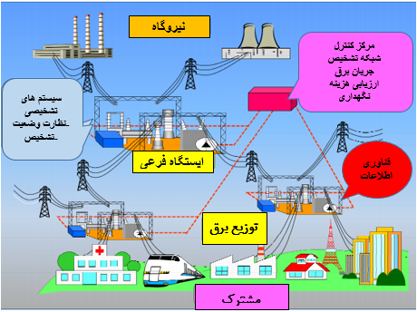
شکل 1. مفهوم سیستم هوشمند مدیریت شبکه (IGMS)
8/39
نتیجه گیری
تعمیر IGMS
کنترل پخش بار
سیستم T&D
الگوریتم IGMS
مقدمه

Slide 3
به علاوه، روش تعمیر و نگهداری و زمان بندی تجهیزات مورد ارزیابی قرار گرفته و استراتژی بهینه برای تعمیر و نگهداری پیشنهاد می گردد. یک IGMS ادغام سیستم مدیریت دارایی و شبکه هوشمند به صورت نشان داده شده در شکل 2 را نشان می دهد. محور افقی رنج و محدوده زمانی و محور عمودی، پیچیدگی تعمیر تجهیزات را نشان می دهد.
9/39
نتیجه گیری
تعمیر IGMS
کنترل پخش بار
سیستم T&D
الگوریتم IGMS
مقدمه

Slide 4
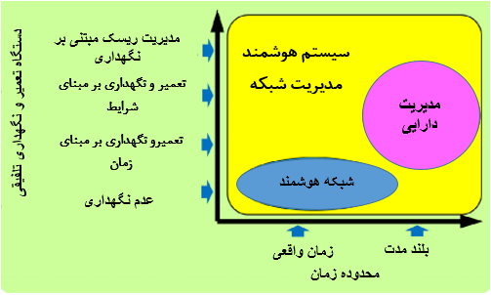
شکل 2. شرحIGMS
10/39
نتیجه گیری
تعمیر IGMS
کنترل پخش بار
سیستم T&D
الگوریتم IGMS
مقدمه

